Slide 1


Slide 2

Inspiração
Alfredo dos Santos Mendes

Slide 3
Há muito que perdi a inspiração.
Há muito que perdi a paciência.
Há muito que perdi a consciência...
E quem sabe, talvez minha razão!

Slide 4


Slide 5
Fará sentido tanta podridão?
Existir tanto ódio e violência?
Aonde para a honra e a decência?
Por certo desertou do coração!

Slide 6


Slide 7
E fico meditando tristemente,
Ao ver os seres humanos, loucamente...
Destruir tantas vidas, tanto ser!

Slide 8
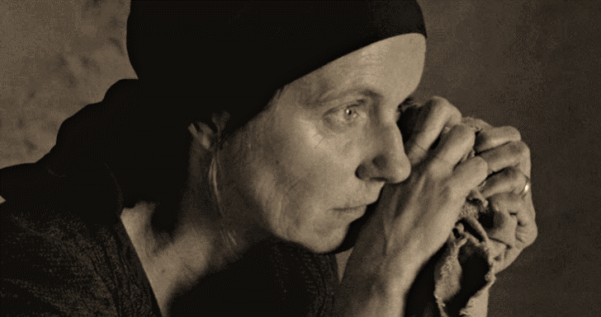

Slide 9
Por que há de ser o homem, vil, mesquinho?
Destruir quem se cruza em seu caminho...
Quando Deus se encarrega de o fazer?

Slide 10
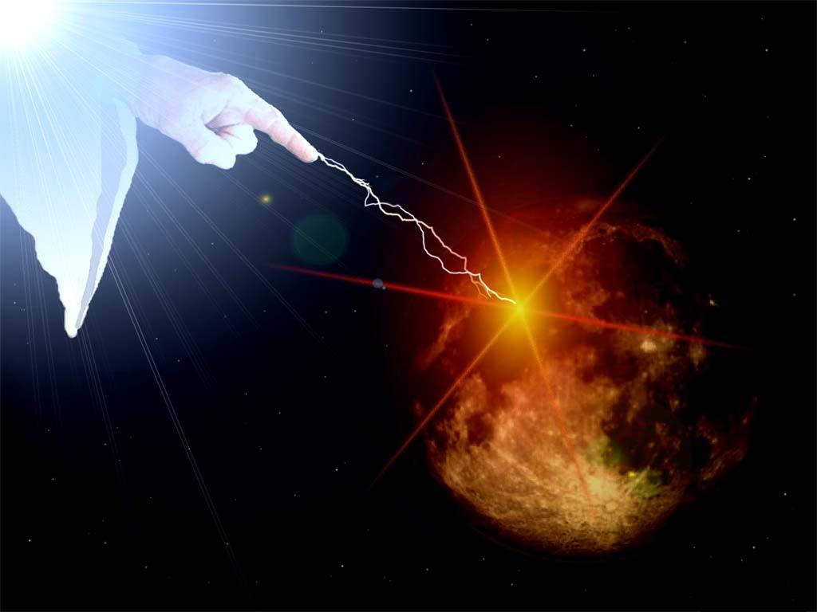

Slide 11
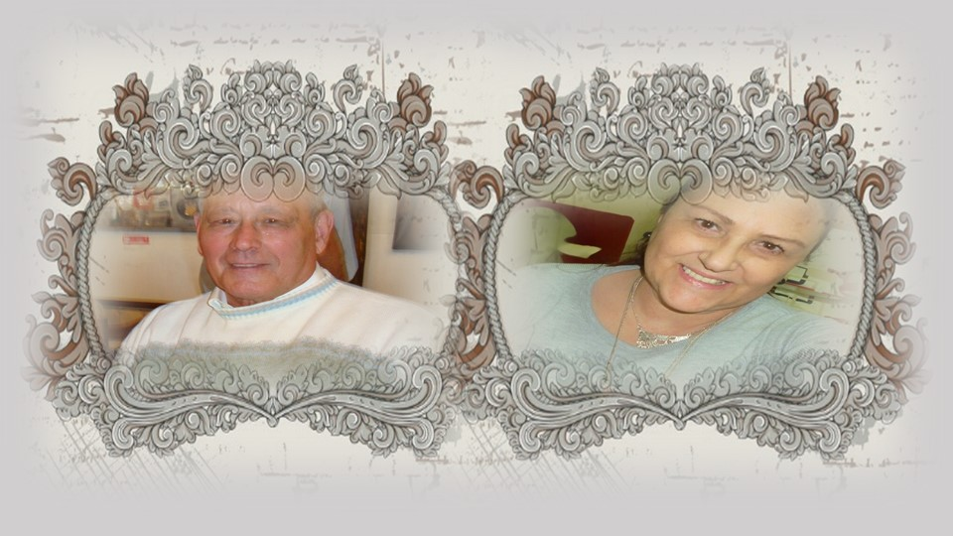
Alfredo dos Santos Mendes
Cléo Menegatt

Slide 12
Imagens: Internet e Acervo Pessoal
Texto: Alfredo dos Santos Mendes
Música: Air Johann Sebastian Bach
http://www.sergrasan.com.br/cleoslides
Canal no Youtube:
http://www.youtube.com/c/CleoniceMenegattGoelzer
Criação, Formatação e Edição:
Cléo Menegatt
cmenegatt2016@gmail.com

